Slide 1
BMET 306 Teşhis ve Takip Cihazları
^

Slide 2
HASTA BAŞI MONİTÖR İLE TAKİP EDİLEN PARAMETRELER VE ÖLÇÜMLERİ
1.1. Kan Basıncı
Kan basıncının parametrelerini ölçme yöntemleri;

Slide 3
KAN BASINCININ ÖLÇÜLMESİ
Kan basıncının ölçülmesiyle, kalbin fonksiyonel (işlevsel) durumu ve dolaşım sistemi hakkında önemli bilgiler elde edilir. Özellikle bu bilgiler kalp hastalıklarının belirlenmesinde yararlı olmaktadır.
Kan basıncı ölçümlerinde;
a. Sistolik (kalbin kasılması) basınç ve
b. Diyastolik (kalbin gevşemesi) basıncın
değersel olarak belirlenmesi önemlidir.
Kan basıncının sistolik ve diyastolik değerleri, yaşa, cinsiyete ve diğer bazı faktörlere bağlı olarak değişimler göstermesine rağmen normal yetişkin insanlar için,
Sistolik basınç: 95-130 mmHg (ortalama 120 mmHg)
Diyastolik basınç: 60-90 mmHg (ortalama 70 mmHg)

Slide 4
KAN BASINCININ ÖLÇÜLMESİ
Kan basıncı bu değerlerin oldukça üzerinde olan kimselere yüksek tansiyonlu ("hypertansive"), oldukça altında olan kimselere de düşük tansiyonlu ("hypotansive") denir.
Her iki durum da, bir hastalığın belirtisi olabileceği gibi, yapısal nedenlerle normal olarak da kabul edilebilir.
Kan basıncının ortalama değeri de, hücrelere verilen besin maddesi miktarını belirlediği için önemli bir büyüklüktür.
Kan basıncının zamanın fonksiyonu olarak değişimi de, bazı hastalıkların belirlenmesinde yararlı olmaktadır.
Kan basıncının belirlenmesinde,
a. Direkt (doğrudan ölçüm - "invasive") yöntemler,
b. İndirekt (dolaylı - "noninvasive") yöntemler

Slide 5
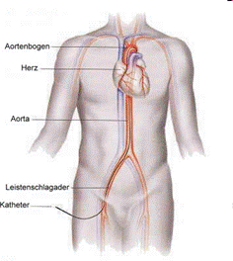
DİREKT YÖNTEMLER
Bir kateter yardımıyla arter veya ven içerisinden basıncın ölçüleceği noktaya ulaşılır ve ölçüm yapılır. Direkt yöntemde basınç ölçümü iki şekilde yapılabilir.
1. Basınç dönüştürücüsü kateterin ucuna yerleştirilmiştir. Böylece basınç ölçülen noktada dönüşüm işlemi yapılır. Bu amaçla, çeşitli tipte minyatür dönüştürücüler kullanılabilir.

Slide 6
İNDİREKT YÖNTEMLER (Noninvasive NIBP)
Kan basıncı, kan damarlarının duvarlarına uygulanan basınçtır.
Kan basınç ölçümü hastanın dolaşım sistemi hakkında bilgi verir ve bu ölçüm atar damarlarla yapılır.
Bu ölçümtemel olarak atar damarın bir manşetle sıkılması ve bu sıkılmanın kan akımı üzerindeki etkilerinin gözlenmesiyle elde edilir.

Slide 7
İNDİREKT YÖNTEMLER (Noninvasive NIBP)
İndirekt yöntemlerde, kan basıncının ölçülmesinde tıkayıcı (kapayıcı -"occlusive") düzenler kullandır. Çok yaygın olarak kullanılan tıkayıcı düzen, kaf (kolluk - "cuff") adı verilen, içi hava ile doldurulabilen, lastik bir torbadır.
Hastanın yaşına göre çeşitli boyutlarda yapılır.
Bu gruba giren beş yöntem vardır. Bu yöntemler, ölçebildiği arter basınç büyüklükleriyle Tabloda verilmiştir.

Slide 8
İNDİREKT YÖNTEMLER
Metodun Adı | Sistolik | Ortalama | Diyastolik
Dokunma | Evet | Hayır | Hayır
Osilometrik | Evet | Evet | Evet
Dinleme | Evet | Hayır | Evet
Ultrasonik | Evet | Hayır | Evet
Flush | Evet | Hayır | Hayır

Slide 9
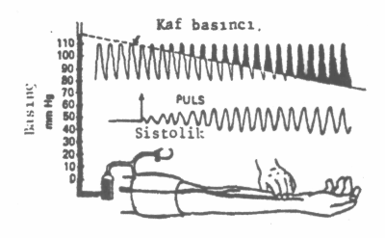
İNDİREKT YÖNTEMLER
Dokunma ("Palpatory") Yöntemi: Şekilde bu yöntem gösterilmiştir. Kafın basıncı sistolik basıncın üzerine çıkarılır.
Basıncın zamana bağlı olarak azalması sağlanır. Kafın aşağısında (bilek), parmakla arterden darbelerin hissedildiği basınç sistolik basınç olarak belirlenir.

Slide 10
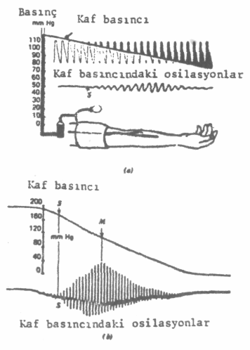
İNDİREKT YÖNTEMLER
Osilometrik Yöntem: Osilometrik yöntem Şekil de gösterilmiştir.
Sistolik basınç değerinin üzerine çıkarılan kaf basıncı azaltılırken, kaf basıncında osilasyonun başladığı değer sistolik basınç, osilasyonun maksimum olduğu değer ortalama basınç ve osilasyonun bittiği değer ise diyastolik basıncı verir.

Slide 11
İNDİREKT YÖNTEMLER
Flush Yöntemi: Üzerinde basınç ölçümü yapılacak, organ (kol, bacak) ucundan başlayarak band ile sıkıca sarılır ve böylece o bölge kansız bırakılır.
Organın ast kısmına kaf bağlanır ve basınç sistolik basıncın üzerine çıkarılır.
Band açılır ve kafin basıncı yavaşça azaltılır. Sistolik basınca ulaşılınca, kansız bölgeye kesikli olarak kan gelmeye başlar.
Bu durum kansız organın renk değiştirmesi ve hastanın o bölgede bir sıcaklık duymasıyla belirlenir.

Slide 12
İNDİREKT YÖNTEMLER
Ultrasonik Yöntem: Ultrasonik yöntemle kan basıncı, hem manuel hem de otomatik olarak ölçülebilir. Şekilde böyle bir sistem gösterilmiştir.
Piezoelektrik kristaller hasta kolu ile kaf arasina yerleştirilmiştir. Damar duvarlarının, kaf basıncının sistolik ve diyastolik basınca eşit olduğu anlarda,hareketli olması sonucu yansıyan ultrasonik dalganın frekansında, Doppler olayı nedeniyle kayma olur.
Bu değişim, kan akışının başlaması anında 200-500 Hz, akışın kesilmesi anında ise 25-100 Hz kadardır.
Bu frekans kaymasının detekte edildiği andaki basınç sistolik basınç ve frekans kaymasının bittiği andaki basınç, ise diyastolik basınçtır.

Slide 13
İNDİREKT YÖNTEMLER
Otomatik Ölçüm Sistemi: çalışması elektronik kontrol sisteminden, kaf basıncını sağlayan pompayı çalıştıran bir işaretin gelmesiyle başlar. Bu basınç önceden belirlenen seviyeye çıkar, ikinci kontrol işareti V1, basınç azaltma vanasını açar.
Kaf basıncı sistolik basınca eşit olduğunda Doppler kayması oluşur.
Bu işaret kontrol sistemi tarafından algılanınca, V2 sistolik vanasını kapatan bir işaret vanaya ulaşır. Kaf basincı diyastolik basınca ulaştığında ise kontrol sistemi, V3 vanasını kapatır.
Son üretilen kontrol işareti V4 valfının açılmasını sağlar ve kaf basıncı atmosfer basıncına düşer.
Bu işlemler istenirse periyodik olarak tekrarlanabilir. Sistolik ve diyastolik manometreler üzerinde basınçlar okunur.

Slide 14
İNDİREKT YÖNTEMLER
Ameliyat sırasında anestezistler, hastanın dolaşım sisteminde bir anormallik olup olmadığını anlamak için sürekli olarak ortalama kan basıncını gözlemek zorundadır.
Bubasıncın normalden düşük olması, anestezi seviyesinin yüksek olmasını veya bir kanamayı göstermektedir.
Bu amaçla geliştirilen bir mikro işlemcili düzenin çalışması, osilometrik yönteme dayanmaktadır. Kaf basıncında maksimum osilasyon, kaf basıncının ortalama kan basıncına eşit olması durumunda oluşur.
Kaf basıncının taban değeri ve osilasyonların genliği mikro işlemciyle örneklenir. Mikro işlemci aynı zamanda kaf basıncını kontrol eder,istenilen lojik kararları verir ve sonuçların görüntülenmesini sağlar.

Slide 15
İNDİREKT YÖNTEMLER

Slide 16
İNDİREKT YÖNTEMLER
Kan basıncı ölçümünde kullanılan bir diğer metod da sistolik ve diastolik basıncın ayrı ayrı ölçülmesidir.
Bunun için arteriyel kan basıncı transdüserinden gelen elektriksel işaret enstrumentasyon kuvvetlendiricisine girerek kuvvetlendirilir.
Kuvvetlendirilmiş işaret daha sonra filtrelenerek istenen bant genişliğine ayarlanır. Bu işaretten maksimum ve minimum olmak üzere iki değer elde edilmek istendiğinden filtre çıkışı tepe dedektöründen geçirilir.
Burada elde edilen değer işaretin maksimum değeri yani sistolik basınçtır. Daha sonra filtre çıkışından minimum basınç değerini yani diastolik basıncı elde etmek için işaret ters çevrilerek başka bir tepe dedektörüne sokulur.
Böylece maksimum ve minimum tepe dedektörü elde edilir.

Slide 17
İNDİREKT YÖNTEMLER

Slide 18
Oksijen Saturasyonu (Kandaki O2 Oranı) Ve Vücut Isı Ölçümü
Oksijen saturasyonu kandaki oksijene bağlanmış hemoglobinin toplam hemoglobine oranı olarak tanımlanır. Saturasyon pulsoksimetri yöntemiyle ölçülür.
Bu ölçüm hemoglobinin oksijene olan doygunluğunu yüzde olarak gösteren non-invasive bir yöntemidir.
Pulsoksimetri ölçümü yapan cihazlar, toplam hemoglobin ile oksi hemoglobinin iki ışık dalga boyundaki soğurmalarının farkını ölçmektedir.
Bir ışık kaynağı ve fotodedektör ile kanın rengini saptayarak anlık oksijen satürasyon ölçümü yaparlar.

Slide 19
Oksijen Saturasyonu (Kandaki O2 Oranı) Ve Vücut Isı Ölçümü
İki tür hemoglobin arasındaki ayrımı yapabilmek için soğurulmayı (emilim) iki dalga boyunda ölçmek gerekir bunun için biri kırmızı (yaklaşık 660 nm) diğeri infrared (yaklaşık 940 nm) olmak üzere farklı ışık yayan diod (led) içeren bir ışık kaynağı kullanılır.
Ölçümün yapılacağı doku yatağının aksi tarafında bulunan foto dedektör farklı dalga boylarını birbirinden ayrılması dolayısıyla cihaz herhangi bir zamanda fotodedektöre ulaşan ışığın dalga boyunun, ledin yaydığı ışığın dalga boyu ile aynı olduğunu varsayar.
Cihazın içinde bulunan mikro işlemci iki dalga boyunun soğrulma hesabından hemoglobinin oksijene doygunluğunu hesaplar.
Oksijen saturasyonu kırmızı /infrared emilim oranını saptar.

Slide 20
SpO2 Yapısı ve Bağlantı Şekilleri
SPO2 probu hastanın kanındaki arterlerdeki oksijen saturasyonunu ölçmek için kullanılan probtur.
Kandaki oksijen saturasyonu miktarı ölçülerek rahatsızlığın giderilmesi kolaylaştırılır.
Özellikle kalple ve akciğerlerle ilgili olan çalışmalarda önemli bir yere sahiptir. Kandaki oksijen saturasyonu bulunarak rahatsızlığın nerden kaynaklandığı bulunabilir.
Örneğin; kalbin sağ tarafında oksijen miktarı ölçülüp fazla olduğu görüldüğünde bunun doğuştan gelen bir rahatsızlık olduğuna karar verilebilir.
Yine aynı şekilde kalbin sol tarafında oksijenin yetersizliği atardamarlarda ve kapakçıklarda sorun olduğu düşünülebilir.
Bu yüzden kandaki oksijen miktarının ölçümü hastaya teşhisin konmasında önemli bir payasahiptir.

Slide 21
SpO2 Yapısı ve Bağlantı Şekilleri
Oksijen saturasyonu (%SpO2) kandaki oksijene bağlanmış hemoglobinin toplam hemoglobine oranı olarak tanımlanır.
% SpO2 = 100 * HbO2 / (Toplam Hemoglobin.)
Saturasyon pulsoksimetri yöntemi ile ölçülür.
Pulsoksimetri yöntemi : Pulsoksimetri,hemoglobinin (Hb) oksijene olan doygunluğunu yüzde değer olarak gösteren non-invasive bir ölçüm yöntemidir.

Slide 22
SpO2 Yapısı ve Bağlantı Şekilleri
Bazı çevre ve teknik durumlarda SPO2 değeri yanlış okunabilir. Bu durumlar:
Operasyon salonundaki çok parlak ışıklar (fazla aydınlatma gibi).
Elektrokoter cihazı çalışırken diyota sinyallerin ulaşımı engellenebilir.
Ameliyat salonunda bulunan ameliyat lambalarından yayılan ışıktan etkilenebilir.
Hastanın tırnağının çok uzun, ojeli, kınalı, boyalı, vb. olması durumunda SpO2 değeri ölçülemeyebilir veya yanlış okunabilir.

Slide 23
SpO2 Yapısı ve Bağlantı Şekilleri
Ayrıca SpO2 probu hastaya bağlı iken monitörün gösterdiği SpO2 ve PR değerleridikkate alınmalıdır.
Prob hastaya bağlı değilken özellikle disposable SpO2 problarında, prob üzerinde bulunan fotodiyota çevredeki diğer ışık kaynaklarından ve enterferanstan etkilenir.
Bu gibi durumlarda okunacak değerler dikkate alınmamalıdır.
SpO2 probu süreklikullanımda parmağa bir basınç uygular. Özellikle mikrosirkulasyon problemi olan hastalardadüzenli olarak (en az iki saat arayla) parmak değiştirilmelidir. (Hastanın özel durumuna bağlı olarak daha sık değiştirme gerekebilir.)

Slide 24
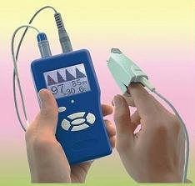
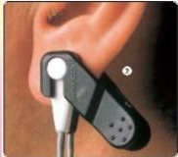
SpO2 Yapısı ve Bağlantı Şekilleri

Slide 25
Vücut Isı Ölçümü
Vücut sıcaklığının ölçümünde sıcaklık algılayıcı transdüser kullanılır.
Transdüser çıkışından alınan elektriksel işaret önce belli oranda yükseltilir. Çünkü çok küçük birdeğerdir.
Daha sonra filtrelenerek işaretin işlenmesinde istenen frekans bandı ayarlanır.
Bu ana kadar analog olan sinyalin belli zaman aralıklarında örneği alınır. Bu işlem için sample/hold devreleri kullanılır. Sample/ hold işlemi analog işareti dijitale çevirmek için ilk basamaktır.
Daha sonra işaret analog dijital çeviriciyle dijitale çevirilir

Slide 26
Vücut Isı Ölçümü

Slide 27
Vücut Isı Ölçümü
Burada ise farklı bir yöntem kullanılmaktadır. Sıcaklık algılayıcı transdüser olarak LM35 kullanıldı. Bu transdüser biomedikal cihazlarda kullanılan özel bir transdüserdir.
LM 35’ten alınan elektriksel değer ise T1061 op-ampının girişine verilerek bir miktar yükseltilir.
Projede asıl amaç ölçümü yapılacak parametrelerin kontrolünün ve gösteriminin bir mikrokontrolör çerçevesinde yapımı olduğu için bu değer direkt displaya aktarılmaz.
Bu bölümün sonunda anlatılacağı gibi çeşitli devrelerden geçerek PIC16C84 mikrokontrolörüne girilir.

Slide 28
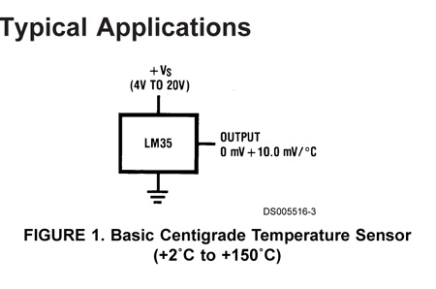
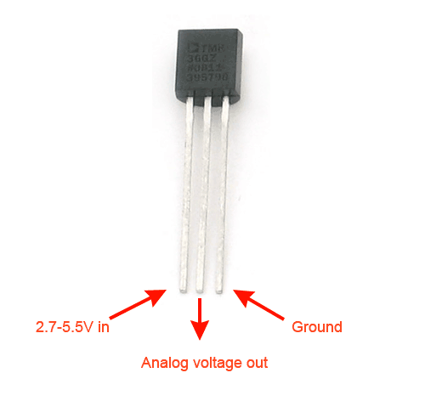
Vücut Isı Ölçümü

